Slide 1

MSP u kontekstu Covid-19 krize: kratkoročna rešenja – dugoročne posledice
Beograd
1/12/2020

Slide 2
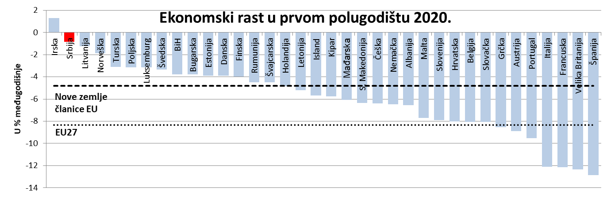
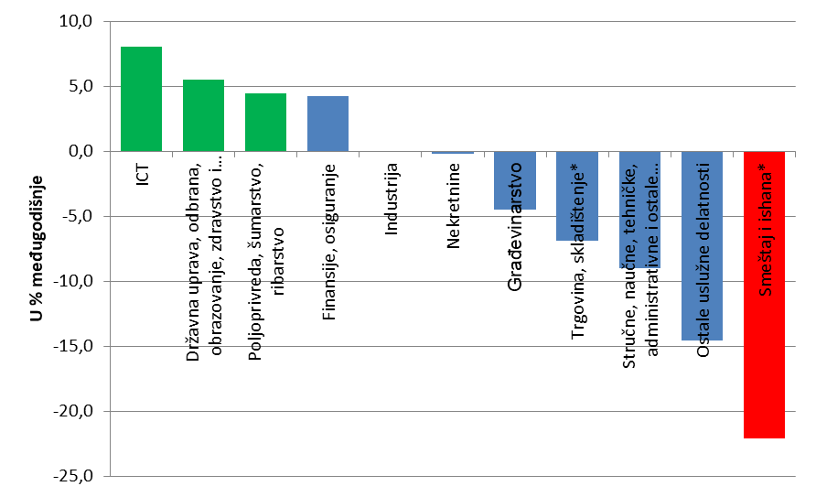
Najmanje pogođeni, ali sa velikim sektorskim razlikama
RZS: Q1-Q3 pad BDP 0,9%
(naspram Q1-Q3 2019)
Strukturni faktori:
Manja uloga u GLV
Veće učešće
Poljoprivrede
Države (rast zarada 2019)
IKT
Manje učešće turizma
Stope rasta u Q1-Q3 2020:
* Procena CEVES

Slide 3
Pomoć države – izdašna uravnilovka
Subvencije za plate – troškovi i moguće uštede
Državna pomoć – koja se sastoji i iz fiskalnih i monetarnih mera – je bila relativno izdašna (preko 7% BDP-a)...
…ali je bila pružena svim MSP podjednako – što implicira relativno velike troškove, od oko EUR 1 mlrd samo u 1. i 2. paketu mera...
…što je oko 400-500 mln više nego da je bila proporcionalna padu prihoda
>> Pomoć samo najugroženijima u trajanju od 12 meseci znosila bi oko EUR 340 mln <<

Slide 4
Treći talas u Srbiji – bez naučene lekcije
Najpogođeniji sektori: direktan i ukupan efekat mera
?
Aktuelni porast broja slučajeva je daleko intenzivniji nego što je bilo očekivano tokom izrade studije...
...donekle prouzrokovano kasnom primenom (nedovoljno) strogih mera u sektorima ugostiteljstva, ličnih usluga, i sl...
...iako ovi sektori imaju relativno mali ukupan efekat na BDP

Slide 5
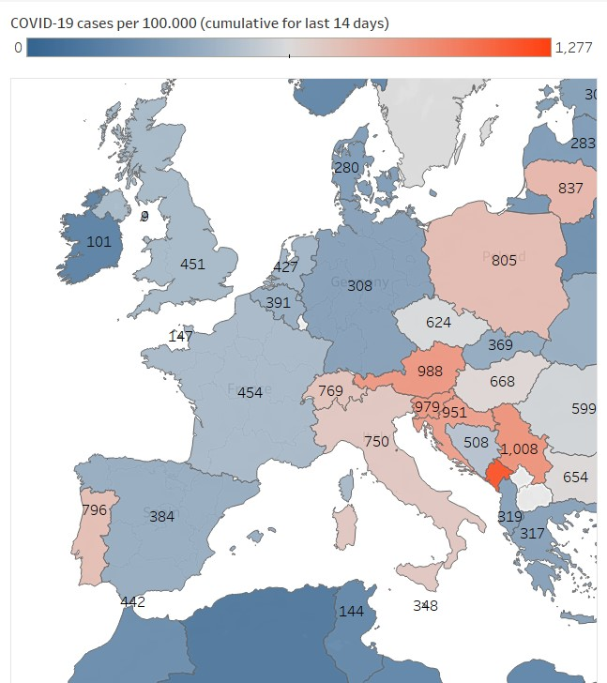
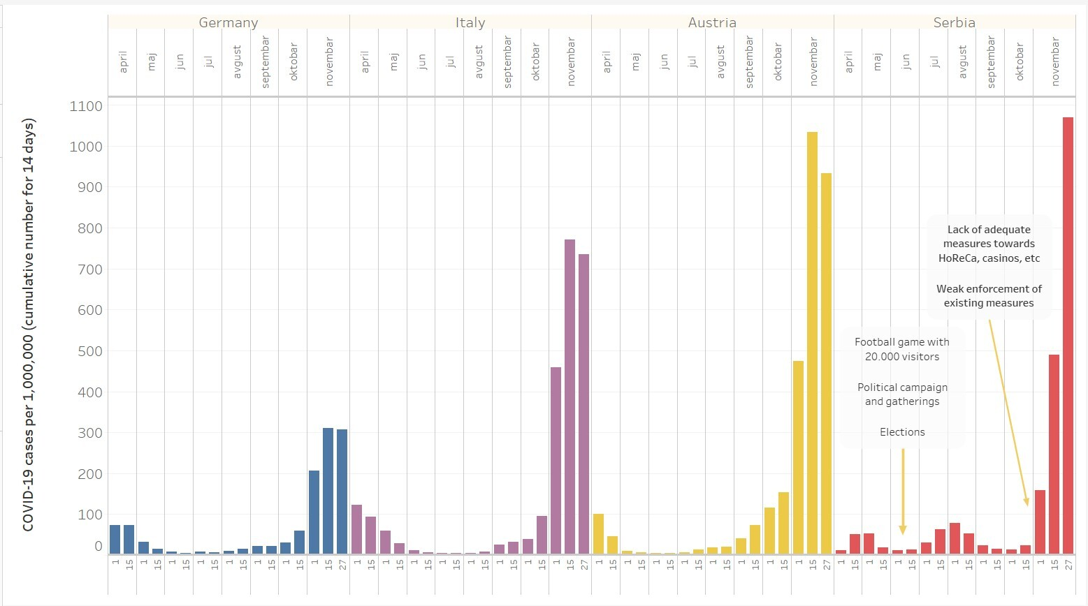
Treći talas u Srbiji – drugi za EU
Stopa obolevanja od Covid-19 na 1,000,000 stanovnika
Trenutno najviša stopa u Evropi...
…pretekla one kojima se drugi talas najviše oteo.

Slide 6
Hvala na pažnji!
Za dodatne informacije pogledajte Izveštaj (dostupan samo na engleskom):
COVID kriza i srpska MSP: Procena uticaja i pregled budućih scenarija
Izveštaj je pripremljen u saradnji sa Svetskom bankom.

